Slide 1
Thực đơn
Ngày 19/02/2025

Slide 2
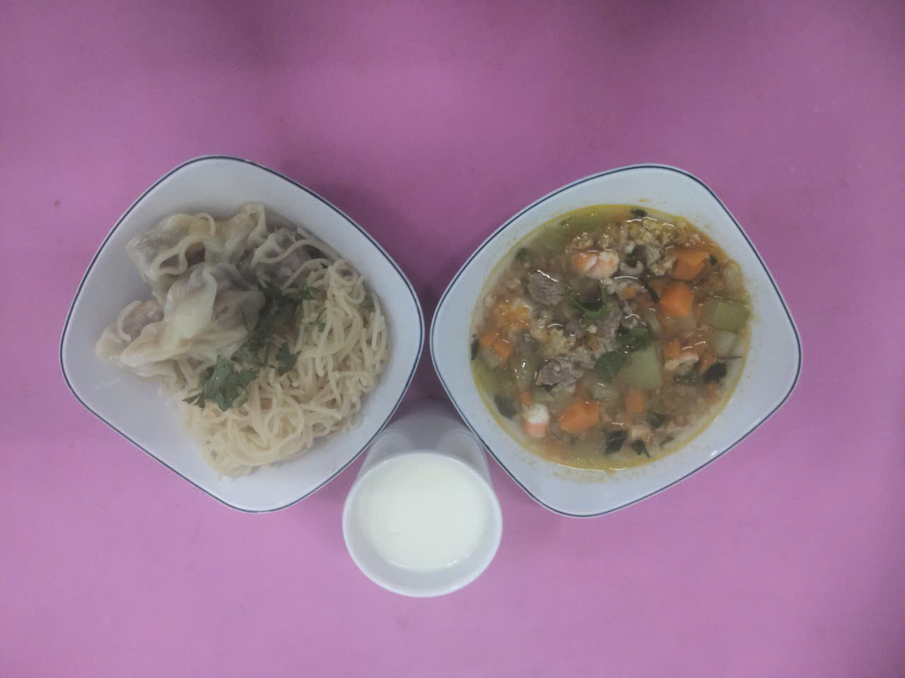
BUỔI SÁNG:
- Mì hoành thánh nấu tôm, thịt
- Sữa

Slide 3
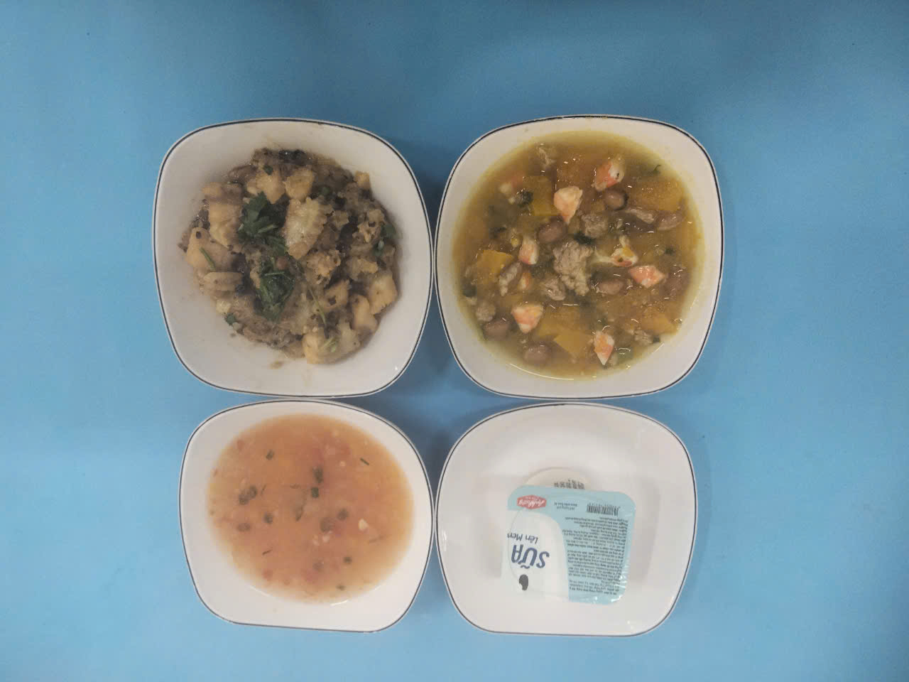
BUỔI TRƯA:
Món mặn: Cá chưng bún tàu, nấm mèo, nấm rơm, cà chua
Món canh: Canh bí đỏ nấu tôm thịt, đậu phộng
Tráng miệng: Yaourt

Slide 4
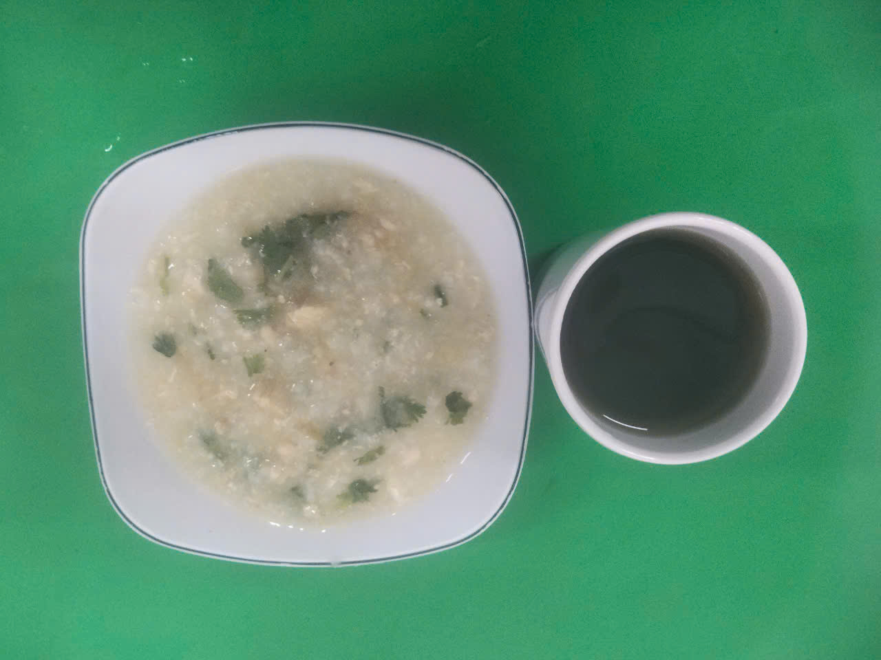
BUỔI XẾ:
Cháo thịt gà nấu đậu xanh
Nước sâm

